Slide 1
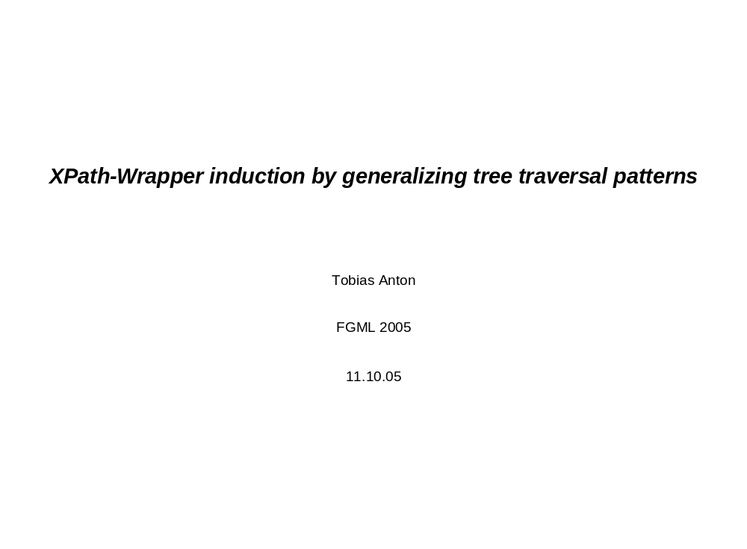

Slide 2






Hintergrund
Einbindung von Internetinhalten ins Automotive-Portal:

Slide 3
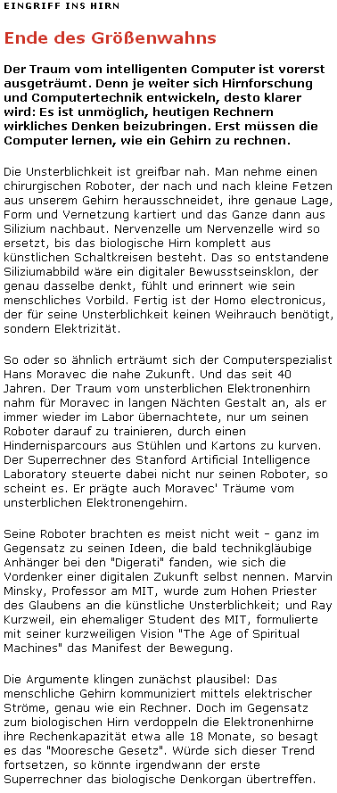
Zielsetzung
Umformatierung der Seite
ohne substanzielle Umstrukturierung der Inhalte
Extraktion der Nutzdaten erforderlich!

Slide 4

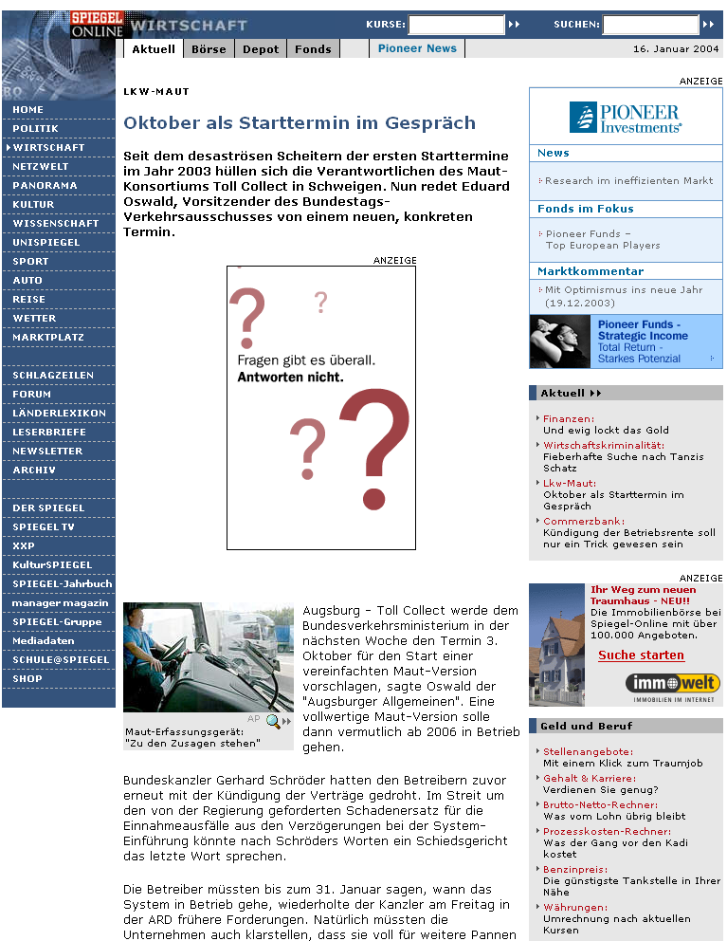
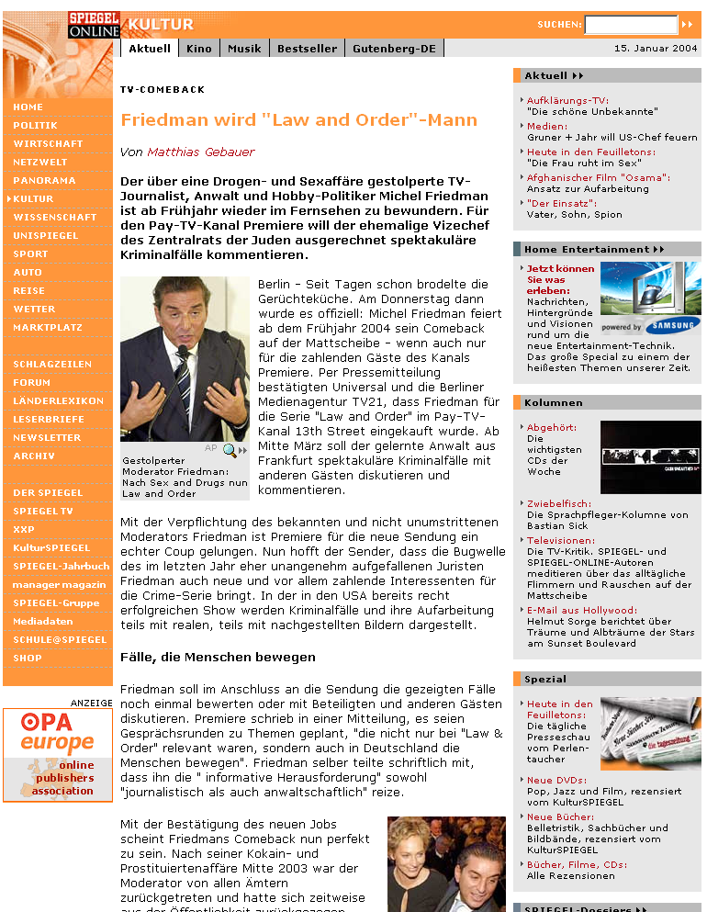
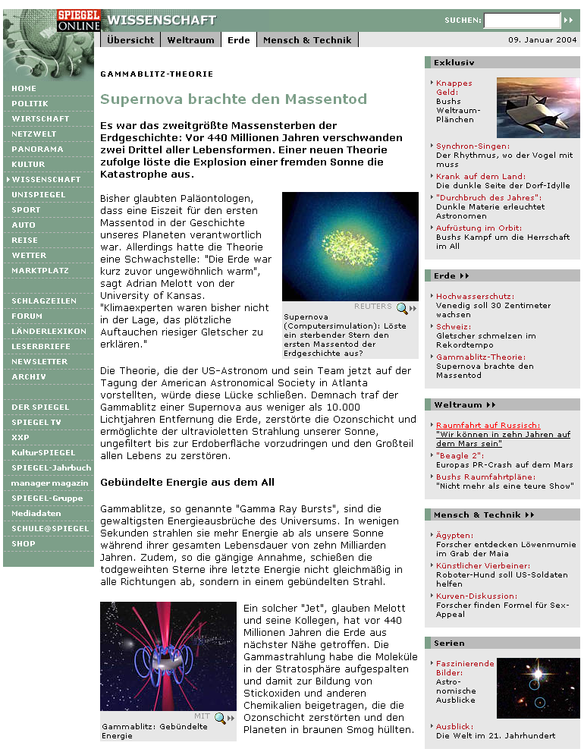
Bestehendes System zur Datenextraktion
Zielseiten:
1
1
2
3
Wrapper
Startseite
Internet
4
6
Index-
Seiten
5
.jsp
DBMS

Slide 5

GUI-Werkzeug für die Extraktion
Grafische Oberflächen
Crawler
config
Wrapper
induction
1
2
1
Wrapper
3
4
5
cfg
cfg
Webcrawler
Wrapperengine
WWW
Batch-Jobs
DBMS

Slide 6
Labeling:
1
Wrapper
3

Slide 7
Interaktion
1
Wrapper
3
Analog zu Consistency Queries in IE (Grieser, 2002):
Wiederhole für jedes Datenfeld:
Benutzer: Annotiert DOM-Knoten in Beispieldokument(en).
System: Erzeugt eine Extraktionsregel (Hypothese).
System: wendet Hypothese auf Beispieldokumenten an.
System: präsentiert Ergebnisse der aktuellen Hypothese.
Benutzer: Entscheidet, ob Hypothese korrekt.

Slide 8
Lernszenario
1
Wrapper
3
Kleinste adressierbare Einheit: DOM-Knoten
Eingabe: Menge von Labels.
  Label ∈ DOM-Baum
Lerner erzeugt konsistentes Tree traversal pattern

Slide 9
Lernalgorithmus
1
Wrapper
3
Vergleichende Iteration auf allen Beispieldokumenten.
Cursor verwaltet Menge von Knoten mit gleichem Namen.
Suche nach gemeinsamen Merkmalen in Cursorelementen:
Attribute
Attribut-Wert-Paare
textueller Inhalt
Gleiche Pfade zu Nachfolgerknoten

Slide 10
Beispiel

Slide 11

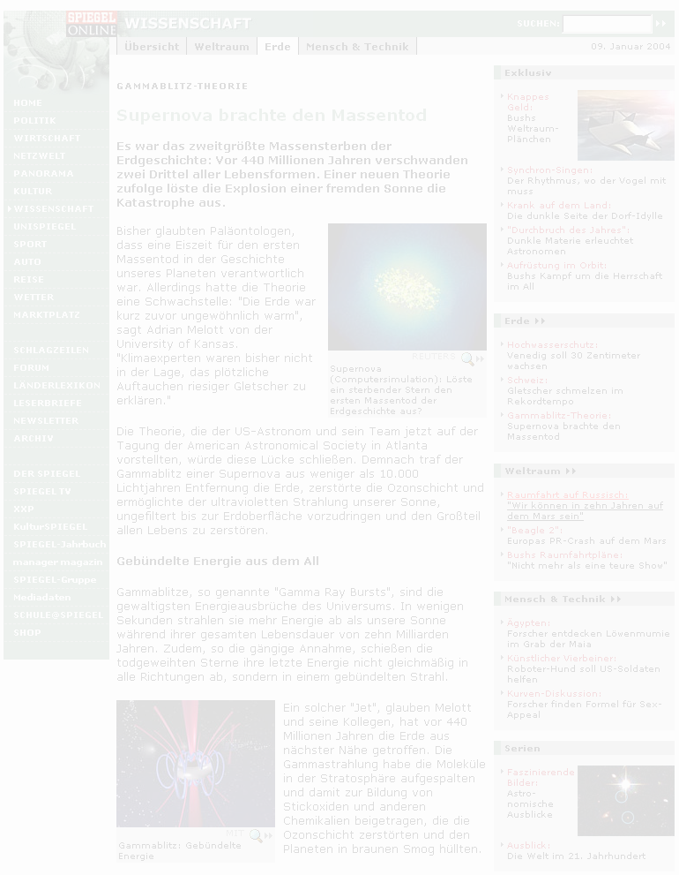
Beispiel
“This:“
#text
“This:“
“\n“
#text
B
BR
B
BR
B
PRE
BR
B
HEAD
BODY
CENTER
HTML
HEAD
BODY
HTML

Slide 12
“This:“
#text
“This:“
“\n“
#text
B
BR
B
BR
B
PRE
BR
B
HEAD
BODY
CENTER
HTML
HEAD
BODY
HTML

Slide 13
“This:“
#text
“This:“
“\n“
#text
B
BR
B
BR
B
PRE
BR
B
HEAD
BODY
CENTER
HTML
HEAD
BODY
#text
HTML

Slide 14
“This:“
#text
“This:“
“\n“
#text
B
BR
B
BR
B
PRE
BR
B
HEAD
BODY
CENTER
HTML
HEAD
BODY
#text
HTML

Slide 15
“This:“
#text
“This:“
“\n“
#text
B
BR
B
BR
B
PRE
BR
B
HEAD
BODY
CENTER
HTML
HEAD
BODY
#text
child::
HTML
B

Slide 16
“This:“
#text
“This:“
“\n“
#text
B
BR
B
BR
B
PRE
BR
B
Ende!
HEAD
BODY
CENTER
HTML
HEAD
BODY
#text
child::
HTML
B

Slide 17
“This:“
#text
“This:“
“\n“
#text
B
BR
B
BR
B
PRE
BR
B
Ende!
HEAD
BODY
CENTER
HTML
HEAD
BODY
#text
child::
HTML
B

Slide 18
“This:“
#text
“This:“
“\n“
#text
B
BR
B
BR
B
PRE
BR
B
Ende!
HEAD
BODY
CENTER
HTML
HEAD
BODY
#text
child::
HTML
BR
B

Slide 19
“This:“
#text
“This:“
“\n“
#text
B
BR
B
BR
B
PRE
BR
B
Ende!
HEAD
BODY
CENTER
HTML
HEAD
BODY
#text
child::
HTML
BR
B
[1]

Slide 20
“This:“
#text
“This:“
“\n“
#text
B
BR
B
BR
B
PRE
BR
B
Ende!
HEAD
BODY
CENTER
HTML
HEAD
BODY
#text
child::
HTML
BR
B
[1]

Slide 21
“This:“
#text
“This:“
“\n“
#text
B
BR
B
BR
B
PRE
BR
B
Ende!
HEAD
BODY
CENTER
HTML
HEAD
BODY
#text
child::
HTML
B
BR
B
[1]

Slide 22
“This:“
#text
“This:“
“\n“
#text
B
BR
B
BR
B
PRE
BR
B
Ende!
HEAD
BODY
CENTER
HTML
HEAD
BODY
#text
child::
HTML
B
BR
B
[>=1]
[1]

Slide 23
“This:“
#text
“This:“
“\n“
#text
B
BR
B
BR
B
PRE
BR
B
Ende!
HEAD
BODY
CENTER
HTML
HEAD
BODY
“This:“
#text
child::
HTML
B
BR
B
[>=1]
[1]

Slide 24
“This:“
#text
“This:“
“\n“
#text
B
BR
B
BR
B
PRE
BR
B
Ende!
HEAD
BODY
CENTER
HTML
HEAD
BODY
“This:“
#text
child::
HTML
B
BR
B
[>=1]
[1]

Slide 25
“This:“
#text
“This:“
“\n“
#text
Ende!
B
BR
B
BR
Ende!
B
PRE
BR
B
Ende!
HEAD
BODY
CENTER
HTML
HEAD
BODY
“This:“
#text
child::
HTML
B
BR
B
[>=1]
[1]

Slide 26
“This:“
#text
“This:“
“\n“
#text
Ende!
B
BR
B
BR
Ende!
B
PRE
BR
B
Ende!
HEAD
BODY
CENTER
HTML
HEAD
BODY
“This:“
#text
child::
HTML
Ende
B
BR
B
[>=1]
[1]

Slide 27
“This:“
#text
“This:“
“\n“
#text
Ende!
B
BR
B
BR
Ende!
B
PRE
BR
B
Ende!
HEAD
BODY
CENTER
HTML
HEAD
BODY
“This:“
#text
child::
HTML
Ende
B
BR
B
[>=1]
[1]

Slide 28
“This:“
#text
“This:“
“\n“
#text
Ende!
B
BR
B
BR
Ende!
B
PRE
BR
B
Ende!
HEAD
BODY
CENTER
HTML
HEAD
BODY
“This:“
#text
child::
HTML
Ende
B
BR
B
[>=1]
[1]

Slide 29
“This:“
#text
“This:“
“\n“
#text
Ende!
B
BR
B
BR
Ende!
B
PRE
BR
B
Ende!
HEAD
BODY
CENTER
HTML
HEAD
BODY
“This:“
#text
child::
HTML
Ende
B
BR
B
[>=1]
[1]

Slide 30
“This:“
#text
“This:“
“\n“
#text
Ende!
B
BR
B
BR
Ende!
B
PRE
BR
B
Ende!
HEAD
BODY
CENTER
HTML
HEAD
BODY
“This:“
#text
child::
HTML
Ende
B
BR
B
[>=1]
[1]
descendant::

Slide 31
“This:“
#text
“This:“
“\n“
#text
Ende!
B
BR
B
BR
Ende!
B
PRE
BR
B
Ende!
HEAD
BODY
CENTER
HTML
HEAD
BODY
“This:“
#text
child::
HTML
Ende
B
BR
B
[>=1]
[1]
descendant::
BODY

Slide 32
“This:“
#text
“This:“
“\n“
#text
Ende!
B
BR
B
BR
Ende!
B
PRE
BR
B
Ende!
HEAD
BODY
CENTER
HTML
HEAD
BODY
“This:“
#text
child::
HTML
Ende
B
BR
B
[>=1]
[1]
descendant::
BODY

Slide 33
“This:“
#text
“This:“
“\n“
#text
Ende!
B
BR
B
BR
Ende!
B
PRE
BR
B
Ende!
HEAD
BODY
CENTER
HTML
HEAD
BODY
“This:“
#text
child::
HTML
Ende
B
BR
B
[>=1]
[1]
descendant::
BODY
child::
HTML

Slide 34
“This:“
#text
child::
Ende
B
BR
B
[>=1]
[1]
descendant::
BODY
child::
HTML

Slide 35
“This:“
#text
child::
Fazit:
Das Tree traversal pattern besteht aus:
gemeinsamen Teilbaum
Zielknoten
Informationen über Lücken zwischen den Elementen an den Kanten.
Ende
B
BR
B
[>=1]
[1]
descendant::
BODY
child::
HTML

Slide 36
Außerdem gibt es Ende-Markierungen als negierte Merkmale der Syntax:
not(preceding-sibling::node())
“This:“
#text
child::
Ende
B
BR
B
[>=1]
[1]
descendant::
BODY
child::
HTML

Slide 37
Transformation TTP → XPath-Ausdruck
“This:“
#text
child::
Ende
B
BR
B
[>=1]
[1]
descendant::
BODY
child::
HTML

Slide 38
Transformation TTP → XPath-Ausdruck
“This:“
#text
child::
Ende
B
BR
B
[>=1]
[1]
descendant::
BODY
child::
HTML

Slide 39
Transformation TTP → XPath-Ausdruck
text()
“This:“
child::
Ende
B
BR
B
[>=1]
[1]
descendant::
BODY
child::
HTML

Slide 40
Transformation TTP → XPath-Ausdruck
/
child::
text()
“This:“
Ende
B
BR
B
[>=1]
[1]
descendant::
BODY
child::
HTML

Slide 41
Transformation TTP → XPath-Ausdruck
B
/
child::
text()
“This:“
Ende
B
BR
[>=1]
[1]
descendant::
BODY
child::
HTML

Slide 42
Transformation TTP → XPath-Ausdruck
descendant::
B
/
child::
text()
“This:“
Ende
B
BR
[>=1]
[1]
BODY
child::
HTML

Slide 43
Transformation TTP → XPath-Ausdruck
descendant::
B
[
]
/
child::
text()
“This:“
Ende
B
BR
[>=1]
[1]
BODY
child::
HTML

Slide 44
Transformation TTP → XPath-Ausdruck
descendant::
B
[
preceding-sibling::BR
]
/
child::
text()
“This:“
Ende
B
[>=1]
[1]
BODY
child::
HTML

Slide 45
Transformation TTP → XPath-Ausdruck
descendant::
B
[
preceding-sibling::BR
[1]
]
/
child::
text()
“This:“
Ende
B
[>=1]
BODY
child::
HTML

Slide 46
Transformation TTP → XPath-Ausdruck
descendant::
B
[
preceding-sibling::BR
[1]
/
]
/
child::
text()
“This:“
Ende
B
[>=1]
BODY
child::
HTML

Slide 47
Transformation TTP → XPath-Ausdruck
descendant::
B
[
preceding-sibling::BR
[1]
/
preceding-sibling::B
]
/
child::
text()
“This:“
Ende
BODY
child::
HTML

Slide 48
Transformation TTP → XPath-Ausdruck
descendant::
B
[
preceding-sibling::BR
[1]
/
preceding-sibling::B
[
]
]
/
child::
text()
“This:“
Ende
BODY
child::
HTML

Slide 49
Transformation TTP → XPath-Ausdruck
descendant::
B
[
preceding-sibling::BR
[1]
/
preceding-sibling::B
[
child::text()=„This:“
]
/
child::
text()
Ende
BODY
child::
HTML

Slide 50
Transformation TTP → XPath-Ausdruck
descendant::
B
[
preceding-sibling::BR
[1]
/
preceding-sibling::B
[
child::text()=„This:“
]
[
]
]
/
child::
text()
Ende
BODY
child::
HTML

Slide 51
Transformation TTP → XPath-Ausdruck
descendant::
B
[
preceding-sibling::BR
[1]
/
preceding-sibling::B
[
child::text()=„This:“
]
[
]
count(preceding-sibling::node())=0
]
/
child::
text()
BODY
child::
HTML

Slide 52
Transformation TTP → XPath-Ausdruck
BODY
descendant::
B
[
preceding-sibling::BR
[1]
/
preceding-sibling::B
[
child::text()=„This:“
]
[
]
count(preceding-sibling::node())=0
]
/
child::
text()
child::
HTML

Slide 53
Transformation TTP → XPath-Ausdruck
child::
BODY
descendant::
B
[
preceding-sibling::BR
[1]
/
preceding-sibling::B
[
child::text()=„This:“
]
[
]
count(preceding-sibling::node())=0
]
/
child::
text()
HTML

Slide 54
Transformation TTP → XPath-Ausdruck
/
child::
BODY
descendant::
B
[
preceding-sibling::BR
[1]
/
preceding-sibling::B
[
child::text()=„This:“
]
[
]
count(preceding-sibling::node())=0
]
/
child::
text()

Slide 55
Transformation TTP → XPath-Ausdruck
/
child::
BODY
descendant::
B
[
preceding-sibling::BR
[1]
/
preceding-sibling::B
[
child::text()=„This:“
]
[
]
count(preceding-sibling::node())=0
]
/
child::
text()

Slide 56

Transformation TTP → XPath-Ausdruck
Jedes Merkmal lässt sich in ein Prädikat umformen:
/
child::
BODY
descendant::
B
[
preceding-sibling::BR
[1]
/
preceding-sibling::B
[
[
child::text()=„This:“
child::text()=„This:“
]
]
[
[
]
]
]
count(preceding-sibling::node())=0
]
count(preceding-sibling::node())=0
/
child::
text()
“This:“
#text
child::
Ende
B
BR
B
[>=1]
[1]
descendant::
BODY
child::
HTML

Slide 57
Transformation TTP → XPath-Ausdruck
Jedes Knoten/Kanten-Paar lässt sich
in einen Pfadschritt umformen:
/
child::
BODY
descendant::
B
[
preceding-sibling::BR
[1]
/
/
preceding-sibling::B
preceding-sibling::B
[
child::text()=„This:“
]
[
]
count(preceding-sibling::node())=0
]
/
/
child::
child::
text()
text()
“This:“
#text
child::
Ende
B
BR
B
[>=1]
[1]
descendant::
BODY
child::
HTML

Slide 58
Transformation TTP → XPath-Ausdruck
Jeder Knoten kann als Wurzel verwendet werden.
/
child::
BODY
descendant::
B
[
preceding-sibling::BR
[1]
/
preceding-sibling::B
[
child::text()=„This:“
]
[
]
count(preceding-sibling::node())=0
]
/
child::
text()
“This:“
#text
child::
Ende
B
BR
B
[>=1]
[1]
descendant::
BODY
child::
HTML

Slide 59
Transformation TTP → XPath-Ausdruck
Jeder Knoten kann als Wurzel verwendet werden.
/
descendant::
text()[self::text()=‘This:‘]
[1]
]
/ancestor::B
[
/
following-sibling::BR [1]
/ following-sibling::B [1]
count(preceding-sibling::node())=0
/
child::
text()
“This:“
#text
child::
Ende
B
BR
B
[>=1]
[1]
descendant::
BODY
child::
HTML

Slide 60
Vollständiges Pattern
Ergebnis für das Feld „Parkmöglichkeiten“ auf www.burgenwelt.de nach 12 gelabelten Seiten:
/child::HTML[position() = 1][position() = last()]/child::BODY[((((attribute::TEXT = "#000000") and (attribute::BACKGROUND = "../grafiken/bgmauer.gif")) and attribute::LINK) and attribute::VLINK) and attribute::ALINK][preceding-sibling::node()[position() = 1]/self::HEAD/self::node()[count(preceding-sibling::node()) = 0]]/child::CENTER[preceding-sibling::TABLE[(attribute::BORDER and (attribute::CELLPADDING = "8")) and (attribute::WIDTH = "100%")]/preceding-sibling::node()[position() = 1]/self::P]/child::TABLE[(attribute::WIDTH and (attribute::BORDER = "2")) and (attribute::CELLPADDING = "8")]/child::TBODY[position() = 1][position() = last()]/child::TR[position() = 1][following-sibling::node()[position() = 1]/self::TR/following-sibling::node()[position() = 1]/self::TR/following-sibling::node()[position() = 1]/self::TR/following-sibling::node()[position() = 1]/self::TR]/child::TD[preceding-sibling::node()[position() = 1]/self::TD[attribute::WIDTH]/self::node()[count(preceding-sibling::node()) = 0]]
100% Precision, 100% Recall.
Aber: specific boundary im Version Space,
daher niedrige Robustheit.

Slide 61
Robustheit
Je genereller ein Pattern, desto robuster der Wrapper
Je kleiner der Teil des DOM-Baums, der zur Erkennung eines
Zielknotens notwendig ist, desto robuster der Wrapper.

Slide 62
Minimierung
Strategie: Suche konsistente Generalisierung
des vollständigen traversal patterns.
Dazu: Erweiterung der Konsistenzanforderung
„Alle Positivbeispiele müssen extrahiert werden“
um Negativbeispiele:
„Kein negatives Beispiel darf extrahiert werden.“
Negativbeispiele: Alle außer Positivbeispiele.
→ Erhöhte Anforderungen an die Aufmerksamkeit des Users

Slide 63
Feature selection
1
Wrapper
3
Eliminierung irrelevanter Merkmale:
Akzeptiere jedes Merkmal mit information gain > 0
Stopping criterion: 100% Precision.
Zuletzt: Pruning der Merkmale, die durch andere impliziert sind.

Slide 64
Bias
I
II
Schrittweise Vergrößerung des Hypothesenraums
durch Navigation zu den übergeordneten Knoten.
III
IV

Slide 65
Bias
2b.
2a.
1.
3.
Innerhalb einer Ebene:
  1. Zielknoten selbst
  2. Vorgängerknoten
  3. Nachfolgerknoten

Slide 66
Effekt der biased Feature selection
1
Wrapper
3
Datenfeld „Parkmöglichkeiten“ auf www.burgenwelt.de
mit 2 Beispielen:
ALT=“Parkmöglichkeiten“
IMG
descendant::TD[preceding-sibling::TD[1]/child::CENTER/child::IMG [attribute::ALT = "Parkmöglichkeiten"]]
CENTER
Zielelement
TD
TD
...

Slide 67
Fazit
Tree traversal patterns bieten einen reichhaltigen Hypothesenraum. Daher praktisch 100% Precision bei hoher Erkennungsrate, hohe Robustheit bei niedriger Beispielzahl.
Algorithmus erkennt nicht:
  Inhalte von schlecht strukturierten Seiten
  Patterns mit Disjunktionen
  Relationen zwischen Attributen

Slide 68
Ausblick
Verbesserung der matching - Strategie
Vergleich mit tree patterns (miyahara, 2002) und subgraph mining
Erweiterung auf mehrstellige Relationen
Anwendung von Standardverfahren auf Featurewerte
Evaluierung auf standardisiertem Testset

Slide 69
Vielen Dank
für Ihre Aufmerksamkeit!

